Slide 1
Doa Penjagaan Misi
Allah Bapa di Surga, kami bersyukur atas pelayanan Jacky dan Iris di kalangan pelarian di Asia Tenggara. Pada tahun 2026, anak bongsu mereka akan masuk ke tadika tempatan. Kami mohon Tuhan melindunginya agar beradaptasi dengan cepat. Jacky terus menjadi Guru Disiplin untuk bahagian sekolah menengah di Pusat Pendidikan Pelarian pada
1/2

Slide 2
Doa Penjagaan Misi
tahun 2026. Dia akan mengendalikan pelbagai tugas administratif sambil mengajar matematik dan kursus multi budaya. Kami mohon Roh Kudus mengurapinya supaya dia dapat menyeimbangkan ministri dan kehidupan keluarga, melayani dengan sukacita, dan mencapai hal-hal besar bagi Tuhan. Dalam nama Tuhan Yesus Kristus, Amin.
2/2

Slide 3
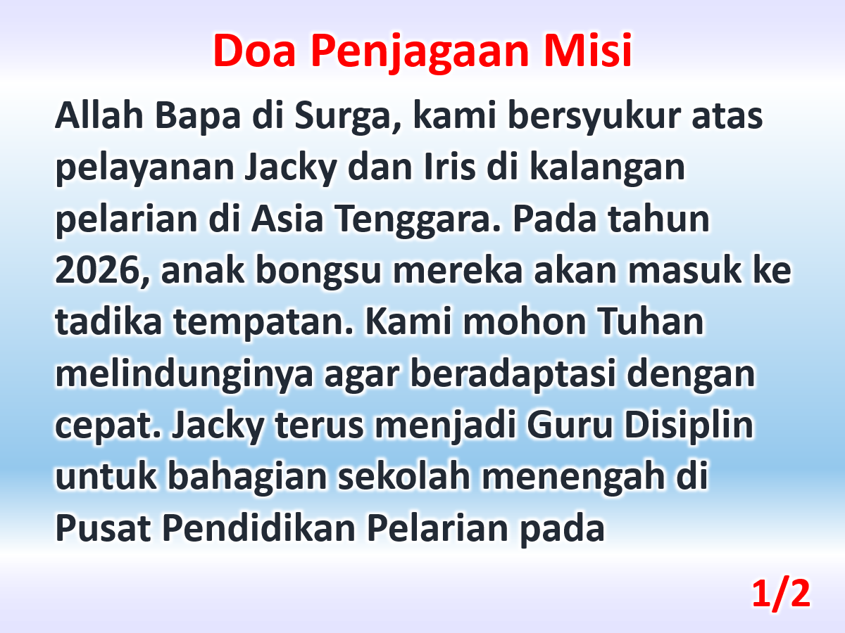

Slide 4
